Slide 1


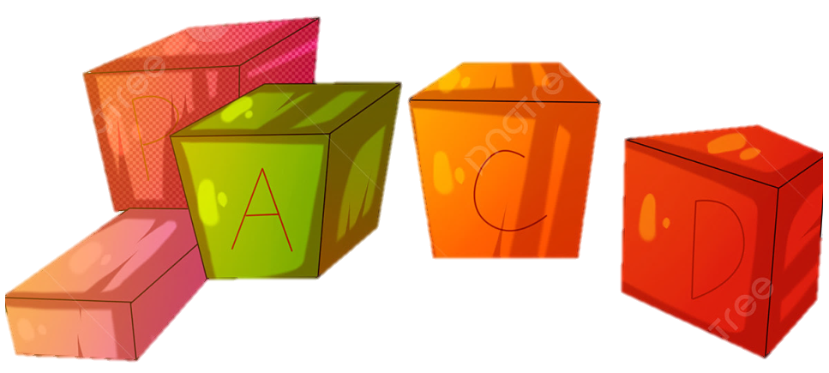
Chào mừng các thầy cô giáo cùng các em học sinh đến với tiết học

Slide 2
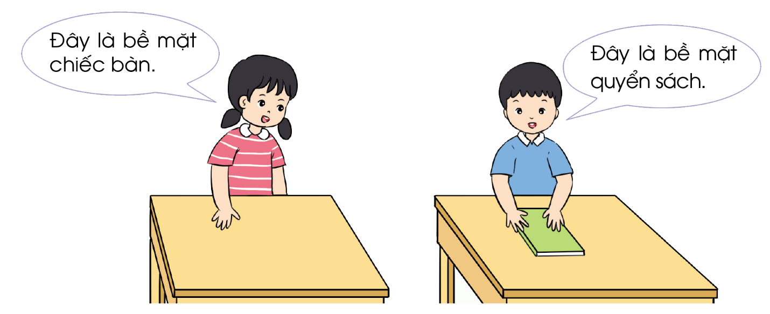

Slide 3




Slide 4
Diện tích hình chữ nhật
bé hơn diện tích hình tròn.
Diện tích hình tròn lớn hơn diện tích hình chữ nhật

Slide 5
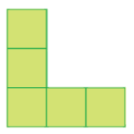

A
B

Slide 6
A
B
5 ô vuông
5 ô vuông
Diện tích hình A bằng diện tích hình B

Slide 7
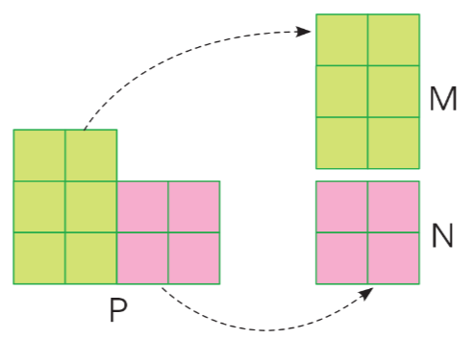
M
6 ô vuông
N
P
4 ô vuông
10 ô vuông
Diện tích hình P bằng tổng diện tích hình M và hình N

Slide 8



Slide 9
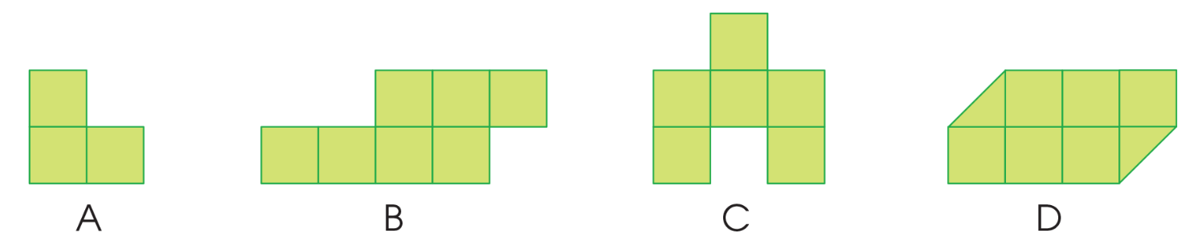
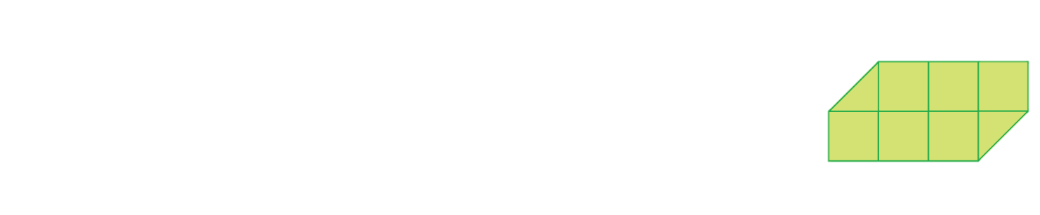
1
Diện tích mỗi hình sau gồm bao nhiêu ô vuông?
3 ô vuông
7 ô vuông
6 ô vuông
7 ô vuông

Slide 10
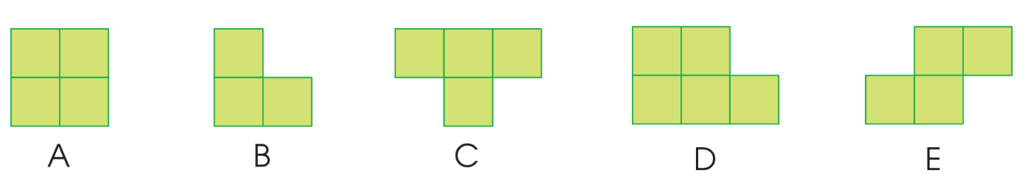
2
Các hình dưới đây được tạo thành từ các ô vuông như nhau:
Trả lời các câu hỏi:
a) Những hình nào có diện tích bằng nhau?
b) Hình nào có diện tích lớn hơn diện tích hình A?

Slide 11
2
Các hình dưới đây được tạo thành từ các ô vuông như nhau:
a) Những hình nào có diện tích bằng nhau?

Slide 12
b) Hình nào có diện tích lớn hơn diện tích hình A?

Slide 14
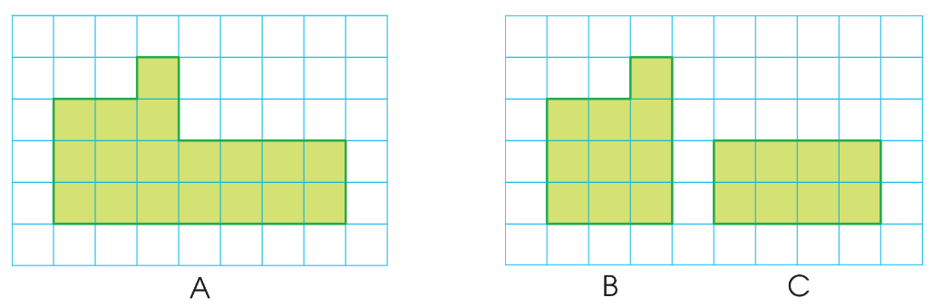
3
Quan sát hình rồi thực hiện các yêu cầu sau:
Hình A gồm mấy ô vuông? Hình B gồm mấy ô vuông?
Hình C gồm mấy ô vuông?
b) So sánh diện tích hình A với tổng diện tích hình B và hình C.

Slide 15
3
Quan sát hình rồi thực hiện các yêu cầu sau:
a) Hình A gồm mấy ô vuông? Hình B gồm mấy ô vuông? Hình C gồm mấy ô vuông?
18 ô vuông
=
10 ô vuông
+
8 ô vuông
b) So sánh diện tích hình A với tổng diện tích hình B và hình C.

Slide 16



Slide 17
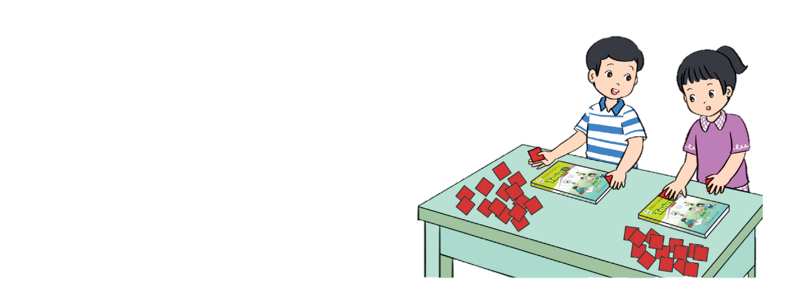
4
Thực hành
Lấy một số hình vuông giống nhau.
Xếp các hình vuông đó phủ kín bìa sách Toán.
Đếm số hình vuông đã sử dụng.
Nói: Diện tích bìa sách Toán khoảng hình vuông.
?

Slide 18






Tạm biệt và hẹn gặp lại
các con vào những tiết học sau!

